Slide 1





Tan
微積分
7
超越函數
© 2011 Cengage Learning. All Rights Reserved. May not be scanned, copied or duplicated, or posted to a publicly accessible website, in whole or in part.

Slide 2

7.4
一般的指數函數和對數函數
底為a 的指數函數
定義為f (x) = e^{x}之自然指數函數的底為e。現在考慮底非e 之指數函數。
為了定義這些函數，回顧
對於每一個x > 0， e^{ln x} = x 7.3 節定理1
與
(e^{p})^{r} = e^{pr} 7.3 節定理2
其中p 為實數且r 為有理數。
Tan/微積分-Ch7.4-p357

Slide 3
底為a 的指數函數
運用這些關係得知，若a 為正實數，則
a^{r} = (e^{ln a})^{r} = e^{r ln a}
由此得到下面的定義。
定義底為a 的指數函數
令a 為正實數且a≠1。對於每一個實數x，底為a 的指數函數是定義為
f(x) = a^{x} = e^{xlna}
函數f。
Tan/微積分-Ch7.4-p357

Slide 4
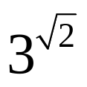
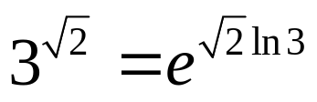



例題 1
計算下列式子，精確度到小數點第五位。
a. b. 2^{π}
解：
a. 由定義得知
b.
Tan/微積分-Ch7.4-p357

Slide 5
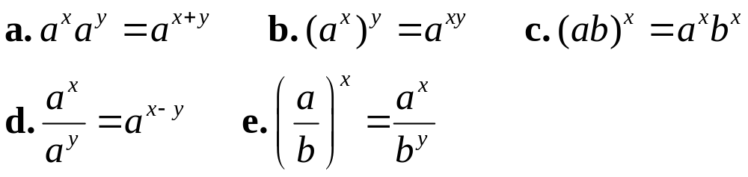
底為a 的指數函數
下面的定理陳述底為a 之指數函數具有指數的一般規則。
定理1 指數法則
令a 與b 為正數。若x 與y 都是實數，則
Tan/微積分-Ch7.4-p357~358

Slide 6
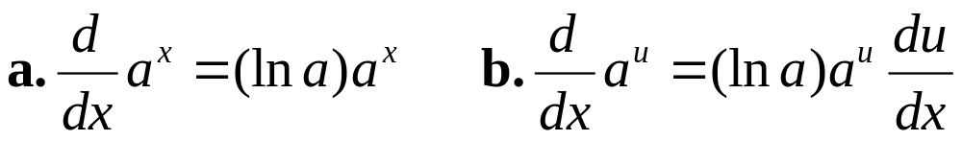
a^{x} 和a^{u} 的導數
下面的定理告訴我們如何對底不為e 的指數函數微分。
定理2 a^{x} 和a^{u} 的導數
令a 為正數且a≠1，並令u 為x 的可微分函數。則
Tan/微積分-Ch7.4-p358

Slide 7
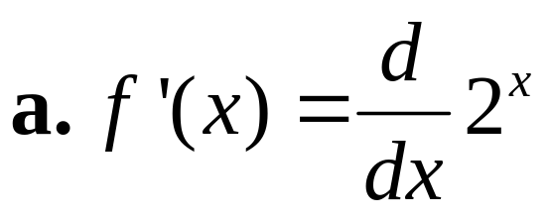
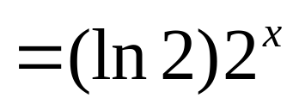
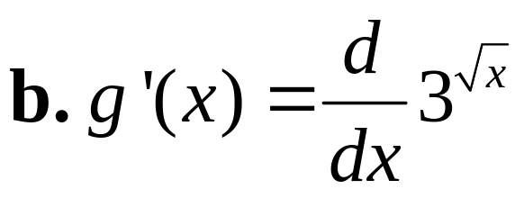
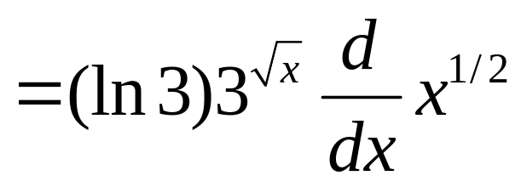
例題 2
求下列函數的導數
解：
Tan/微積分-Ch7.4-p358

Slide 8
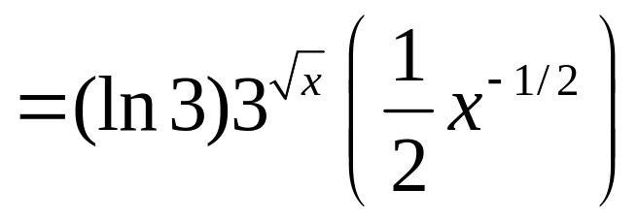
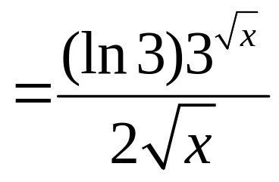
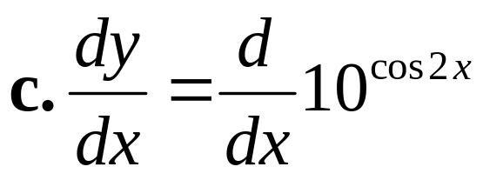
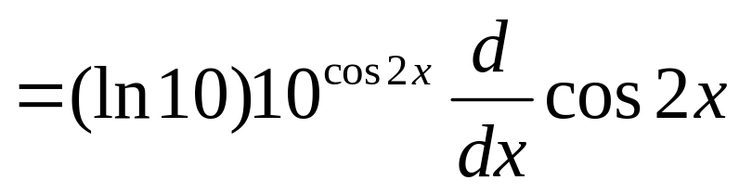
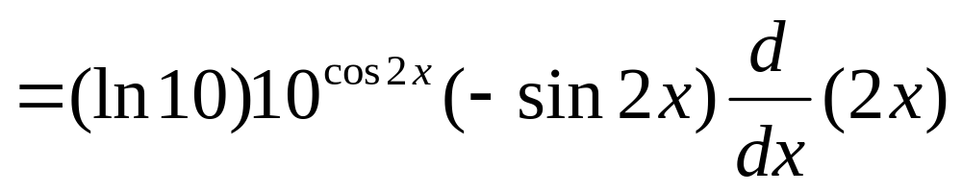
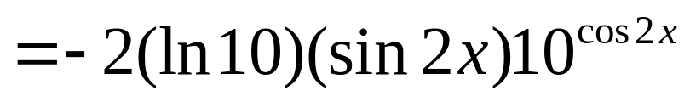
例題 2－解
Tan/微積分-Ch7.4-p358~359

Slide 9
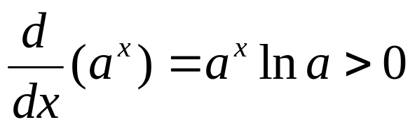

y = a^{x}的圖形
若a > 1，則ln a > 0，且
這證明圖形y = a^{x}在( −∞, ∞) 是上升的。若0 < a < 1，則ln a < 0，且
由此得知，若0 < a < 1，圖形y = a^{x} 在(−∞, ∞) 是下降的。
Tan/微積分-Ch7.4-p359

Slide 10
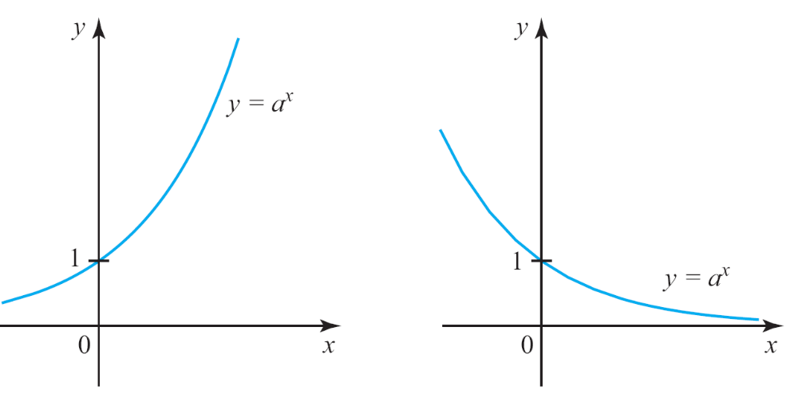
y = a^{x}的圖形
圖形y = a^{x}的一般形狀展示於圖7.20。
(a) a > 1
(b) 0 < a < 1
圖7.20
若a > 1，則圖形y = a^{x} 在( −∞, ∞)是上升的，且若0 < a < 1，則它是下降的
Tan/微積分-Ch7.4-p359

Slide 11
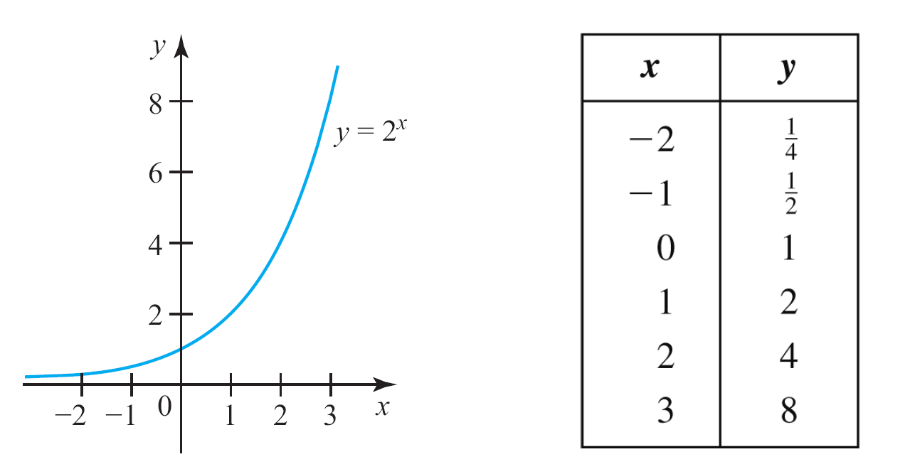
例題 3
繪畫(a) y = 2^{x}和(b) y = 2^{–x}的圖形。
解：
a. y = 2^{x}的圖形展示於圖7.21。
圖7.21 圖形y = 2^{x} 在( −∞, ∞) 是上升的
Tan/微積分-Ch7.4-p359

Slide 12
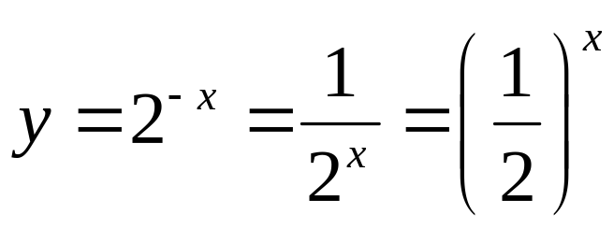
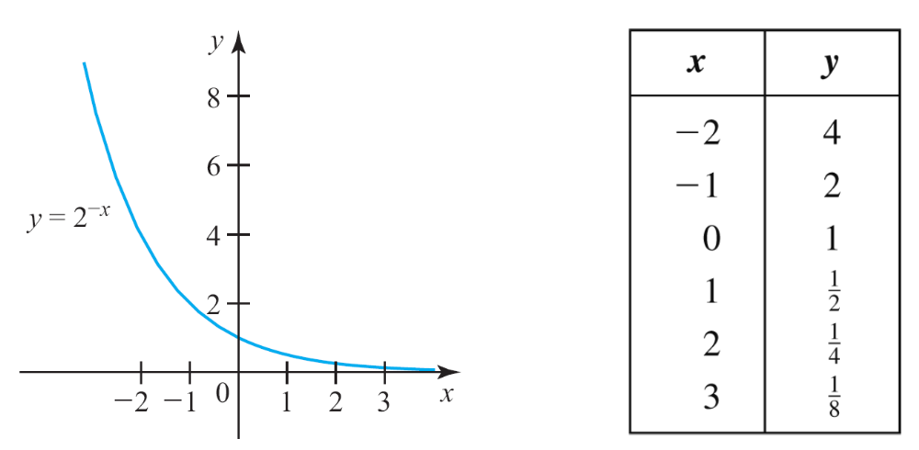
例題 3－解
b. 觀察
且它的圖形是下降的，如圖7.22 所示。
圖7.22 圖形y = 2^{−x} 在(−∞, ∞) 是下降的
Tan/微積分-Ch7.4-p360

Slide 13
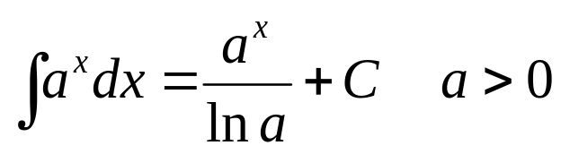
a^{x}的積分
底為a 之指數函數的積分公式是將定理2 的微分公式倒轉過來的。
a^{x} 積分
和 a ≠ 1 (1)
Tan/微積分-Ch7.4-p361

Slide 14
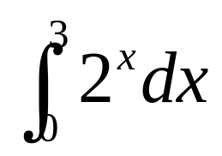
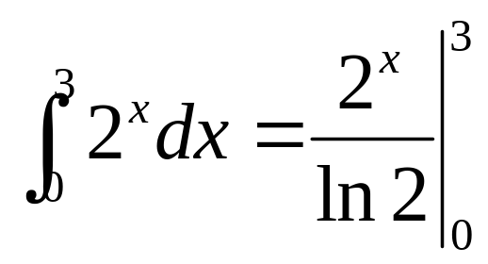
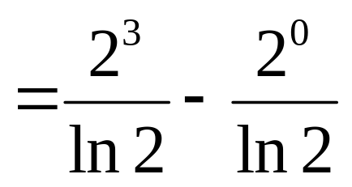
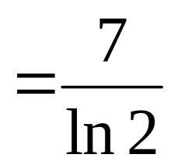

例題 5
計算 。
解：
Tan/微積分-Ch7.4-p361

Slide 15
底為a 的對數函數
若a 為正實數且a≠1，則函數f 定義為f (x) = a^{x}在( −∞, ∞) 一對一且值域為(0, ∞)。
所以它在(0, ∞) 區間有反函數。此函數稱為底為a 之對數函數，並記做log_{a} 。
定義 底為a 的對數函數
底為a 的對數函數（logarithmic function with base a），記做log_{a}，為滿足下列關係的函數：
y = log_{a}x 若且唯若 x = a^{y}
Tan/微積分-Ch7.4-p361

Slide 16
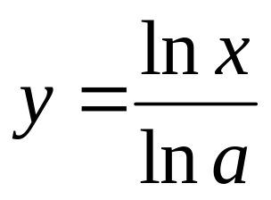
底為a 的對數函數
觀察到若a = e，則此定義簡化為自然對數函數ln 與指數函數exp 之間的關係。
要把log_{a}x表示成ln x 的形式，先考慮y = log_{a}x或它的等價x = a^{y} ，然後再將最後一式等號兩邊同時取自然對數，可得
ln x = ln a^{y} = y ln a
Tan/微積分-Ch7.4-p361

Slide 17
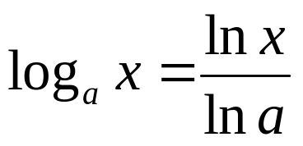
底為a 的對數函數
因此有下面的換底公式，將任意底的對數換成自然對數。
換底公式
a > 0 和 a ≠ 1 (2)
Tan/微積分-Ch7.4-p362

Slide 18
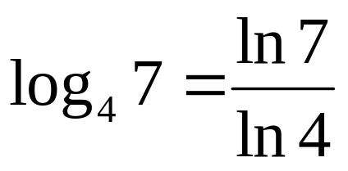

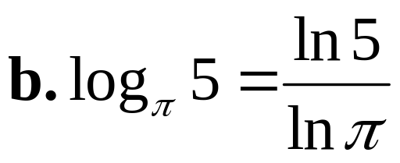

例題 6
計算下列各式，準確性到小數第五位。
a. log₄ 7 b. log_{π} 5
解：
a. 由式(2) 可得
Tan/微積分-Ch7.4-p362

Slide 19
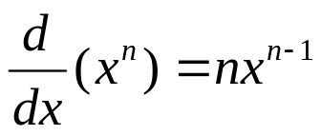
冪規則（廣義形式）
已經定義冪為實數的情形，現在可以證明廣義的冪規則。
定理3 冪規則（廣義形式）
若n 為實數，則
Tan/微積分-Ch7.4-p362

Slide 20
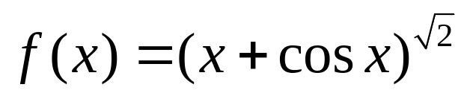
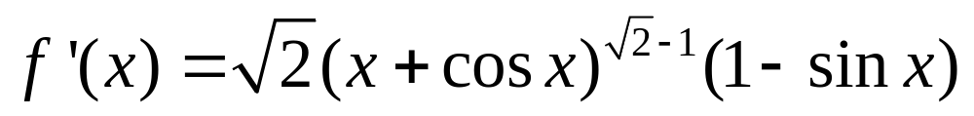
例題 7
求 的導數。
解：
使用廣義的冪規則與連鎖規則，可得
Tan/微積分-Ch7.4-p362~363

Slide 21
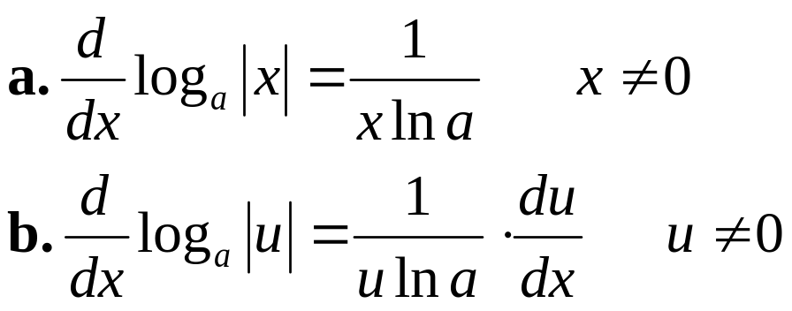
底為a 之對數函數的導數
底為a之對數函數的微分規則可直接由自然對數函數的微分規則與連鎖規則推得。
定理4 底為a 之對數函數的導數
令u 為可微分的x 函數，則
Tan/微積分-Ch7.4-p363

Slide 22
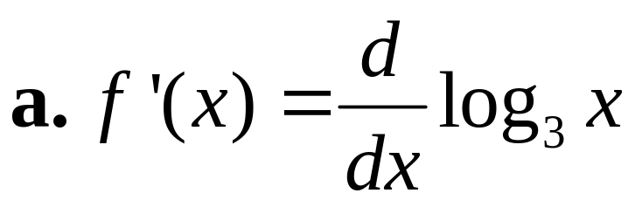
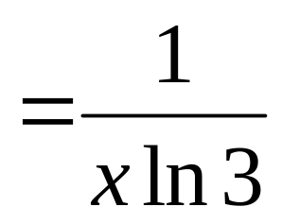
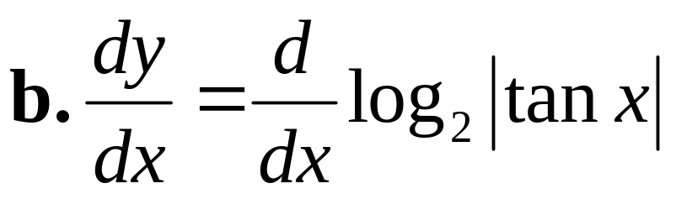
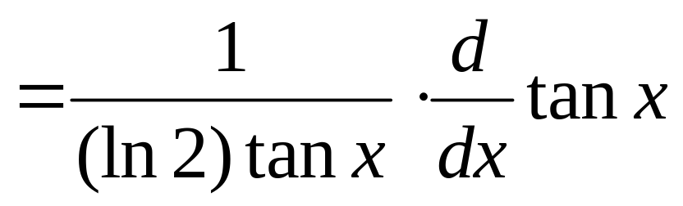
例題 8
求下列函數的導數：(a) f (x) = log₃ x和(b) y = log₂ | tan x |。
解：
Tan/微積分-Ch7.4-p363

Slide 23
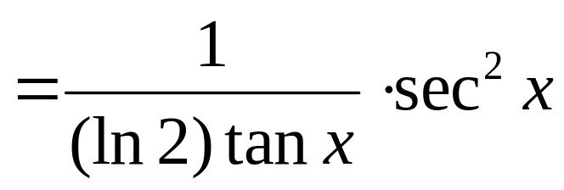
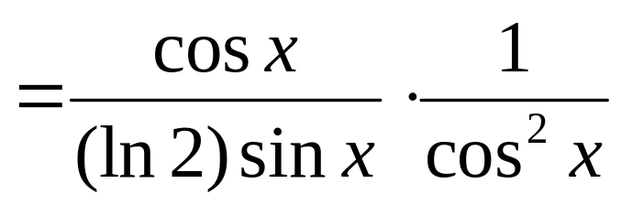
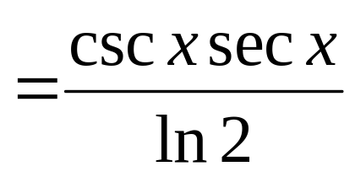
例題 8－解
Tan/微積分-Ch7.4-p363

Slide 24
底為a 之對數函數的導數
底為10 之對數稱為常用對數（common logarithms），通常只寫log 而不是log₁₀ 。
Tan/微積分-Ch7.4-p363

Slide 25
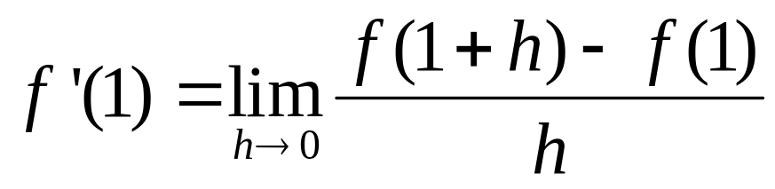
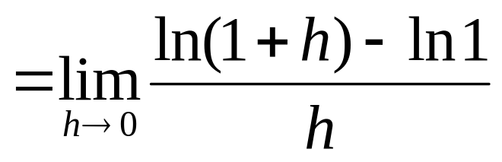
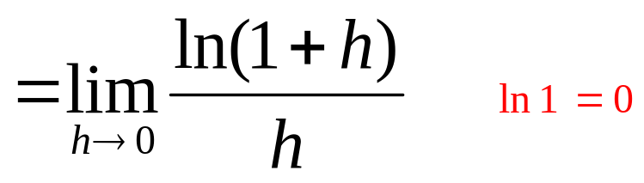
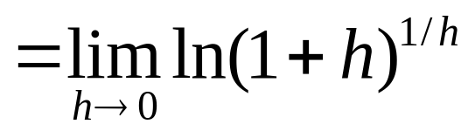
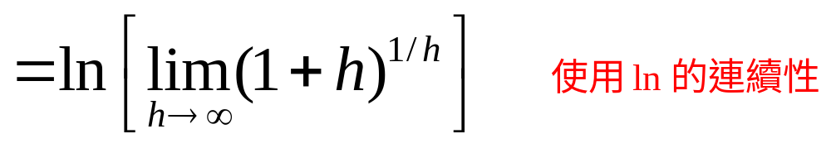
定義表示為極限的數字e
若我們使用導數之極限定義來計算f '(1)，其中f (x) = ln x，則
Tan/微積分-Ch7.4-p364

Slide 26
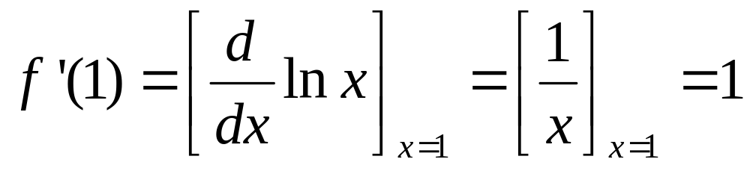
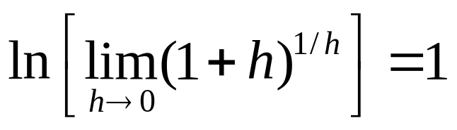
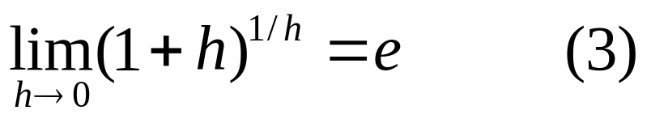
定義表示為極限的數字e
但是
所以
即
Tan/微積分-Ch7.4-p364

Slide 27
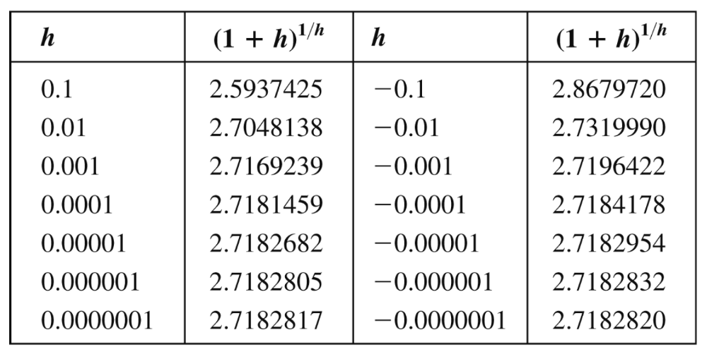
定義表示為極限的數字e
式(3) 有時被用來定義數字e。表7.1 提供(1 + h)^{1/h}的值，其中h 是很小的數。
表7.1
Tan/微積分-Ch7.4-p364

Slide 28
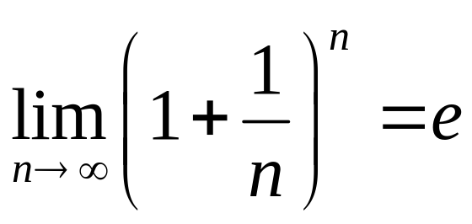
定義表示為極限的數字e
當計算到小數第六位時，e = 2.718282 。如果式(3) 中的n = 1/h，則當h → 0⁺，n → ∞。它提供下面對等的e 之定義：
(4)
Tan/微積分-Ch7.4-p364

Slide 29
複利
指數函數的重要應用是計算貸款的利息。
單利（simple interest） 是只計算原來的本金之利息。
若I 表示本金P（元） 投資在年利率r 之標的物上t 年後的利息，則
I = Pr t
Tan/微積分-Ch7.4-p364~365

Slide 30
複利
本利和（accumulated amount）A即t 年後的本金及利息和，它是
A = P + I = P + Pr t
= P(1 + r t) (5)
並且它是線性函數。
相對於單利，複利（compound interest）是週期性地將利息加在本金上變成新的本金後再以原利率計算利息（即所謂的利滾利）。
Tan/微積分-Ch7.4-p365

Slide 31
複利
若要計算滿兩年後的本利和，則再用式(5) 計算。因為本金與利息一併賺第1 年的利息，所以這次將P = A₁代入式子，可得
A₂ = A₁(1 + r t) = P(1 + r t)(1 + r t) = P(1 + r t)²
繼續下去，可得t 年後的本利和
A = P(1 + r)^{t} (6)
Tan/微積分-Ch7.4-p365

Slide 32
複利
為找本利和的公式，假設P 元（本金）放在銀行做t 年期的定存，利息為年利率r（稱為名目的(nominal) 或指定的利率(stated rate)）之複利。
則由式(5) 得到滿一年後的本利和
A₁ = P(1 + r t)
Tan/微積分-Ch7.4-p365

Slide 33
複利
式(6) 是以年（annually）複利計算利息推導出來的。
然而實際應用上，以複利計息的，一年都不只一次計息。
相繼計息日的時間間距稱為避險期（conversion period）。
Tan/微積分-Ch7.4-p365

Slide 34
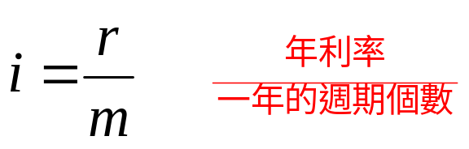

複利
若本金P 元且名目年利率r，它是一年m 次的複利，則每個避險期的單利率為
譬如：若名目年利率8%（r = 0.08）且利息為季複利（m = 4）計，則
即每期2%。
Tan/微積分-Ch7.4-p365

Slide 35
複利
當本金P 元存在銀行t 年為一期，其名目年利率r 且每年複利m 次，依照之前的過程求其本利和的公式。
Tan/微積分-Ch7.4-p365

Slide 36
複利
以利率i = r/m 代入式(6) 並重複運用，得到每一期期末的本利和如下：
第1 週期：A₁ = P(1 + i )
第2 週期：A₂ = A₁(1 + i ) = [P(1 + i )](1 + i )
= P(1 + i )²
第n 週期：A_{n} = A_{n–1}(1 + i ) = [P(1 + i )^{n–1}](1 + i )
= P(1 + i )^{n}
. . .
Tan/微積分-Ch7.4-p366

Slide 37

複利
但是t 年有n = mt 個週期（避險期期數乘以期間）。
故滿t 年後的本利和為
(7)
Tan/微積分-Ch7.4-p366

Slide 38

例題 10
若年利率為8%，且投資的本金為1000 元，求3 年後之本利和。假設一年有365 天，分別按年、半年、季、月或天的複利計算。
解：
將P = 1000，r = 0.08，
以及m = 1, 2, 4, 12 與
365 代入式(7)，其結
果總結於表7.2。
表7.2
當利息是以一年m 次之複利計算，3 年後的本利和為A 元
Tan/微積分-Ch7.4-p366

Slide 39

複利
例題10 的結果顯示，若儲蓄的時間長度固定，則本利和隨著複利計算次數的增加而增加，但是增加很緩慢。
這引發了下述問題：當以複利計算的時段逐漸縮短（或頻率逐漸增加）時，本利和會不會無限制地增加，或者它是否有其上限？
為回答這個問題，將式(7) 中的m 趨近於無窮大可得
Tan/微積分-Ch7.4-p366

Slide 40


複利
令u = m/r，則當m → ∞，u → ∞。故
Tan/微積分-Ch7.4-p366

Slide 41
複利
由於其中的極限值為e（式(4)）。
(4)
故
A = Pe^{r} ^{t} (8)
式(8) 為本金P元，年利率r，且以連續複利（compound continously）計算所得之t 年期本利和（元）。
Tan/微積分-Ch7.4-p366~367

